Slide 1


پیاده‌سازی یک ابزار داده‌کاوی مبتنی بر آپاچی اسپارک برای داده‌های جاری
سینا شیخ‌الاسلامی
sinash@aut.ac.ir
استادان راهنما: دکتر امیرحسین پی‌براه
دکتر سید رسول موسوی
دانشگاه صنعتی امیرکبیر
۹ تیر ۱۳۹۵

Slide 2
فهرست
داده‌های جاری: کاربردها و چالش‌ها
بسترهای پردازش داده‌های جاری
مروری بر رابط برنامه‌نویسی اسپارک‌استریمینگ
الگوریتم نمونه‌برداری تصادفی توزیع‌یافته با مخزن ثابت (DRSFR)
طراحی و پیاده‌سازی ابزار
جمع‌بندی و کارهای آینده

Slide 3

داده‌های جاری: کاربردها و چالش‌ها
داد‌ه‌های جاری: کاربردها و چالش‌ها
بسترهای پردازش داده‌های جاری
مروری بر رابط برنامه‌نویسی اسپارک استریمینگ
جمع‌بندی و کارهای آینده
طراحی و پیاده‌سازی ابزار
الگوریتم DRSFR
داده‌های جاری
* https://www.pehub.com/2014/03/thomson-reuters-partners-with-cambridge-associates-on-benchmark-data/

Slide 4
داده‌های جاری: کاربردها و چالش‌ها
داده‌های جاری: کاربردها و چالش‌ها
بسترهای پردازش داده‌های جاری
مروری بر رابط برنامه‌نویسی اسپارک استریمینگ
جمع‌بندی و کارهای آینده
طراحی و پیاده‌سازی ابزار
الگوریتم DRSFR
برخی کاربردهای داده‌های جاری
شناسایی الگوهای لحظه‌ای جستجو در وب
تشخیص موضوعات داغ در شبکه‌های اجتماعی
نظارتِ پزشکی
کنترل ترافیک هوشمند در شبکه‌های حمل و نقل
پایش محیط زیستی
شبکه‌های هوشمند انرژی
تشخیص ناهنجاری در تراکنش‌های بانکی
تشخیص حملات به شبکه‌های کامپیوتری

Slide 5
داده‌های جاری: کاربردها و چالش‌ها
داد‌ه‌های جاری: کاربردها و چالش‌ها
بسترهای پردازش داده‌های جاری
مروری بر رابط برنامه‌نویسی اسپارک استریمینگ
جمع‌بندی و کارهای آینده
طراحی و پیاده‌سازی ابزار
الگوریتم DRSFR
چالش‌های پردازش و کاوش داده‌های جاری

Slide 6
داده‌های جاری: کاربردها و چالش‌ها
داد‌ه‌های جاری: کاربردها و چالش‌ها
بسترهای پردازش داده‌های جاری
مروری بر رابط برنامه‌نویسی اسپارک استریمینگ
جمع‌بندی و کارهای آینده
طراحی و پیاده‌سازی ابزار
الگوریتم DRSFR
چالش‌های پردازش و کاوش داده‌های جاری
نیاز به الگوریتم‌های تک-عبوره
نیاز به پردازش و کاوش بهنگام یا کم‌تأخیر
عدم امکان ذخیره‌ی همه‌ی داده‌ها برروی حافظه‌های انبوه و پایگاه‌داده‌ها
امکان تغییر در نرخ ورود و حجم داده‌ها
وقوع تحول در داده‌ها

Slide 7
بسترهای پردازش داده‌های جاری
داد‌ه‌های جاری: کاربردها و چالش‌ها
بسترهای پردازش داده‌های جاری
مروری بر رابط برنامه‌نویسی اسپارک استریمینگ
جمع‌بندی و کارهای آینده
طراحی و پیاده‌سازی ابزار
الگوریتم DRSFR
مدل کلاسیک پردازش داده‌های جاری
شکل ۱ - یک سامانه‌ی پردازش داده‌های جاری [۲]

Slide 8
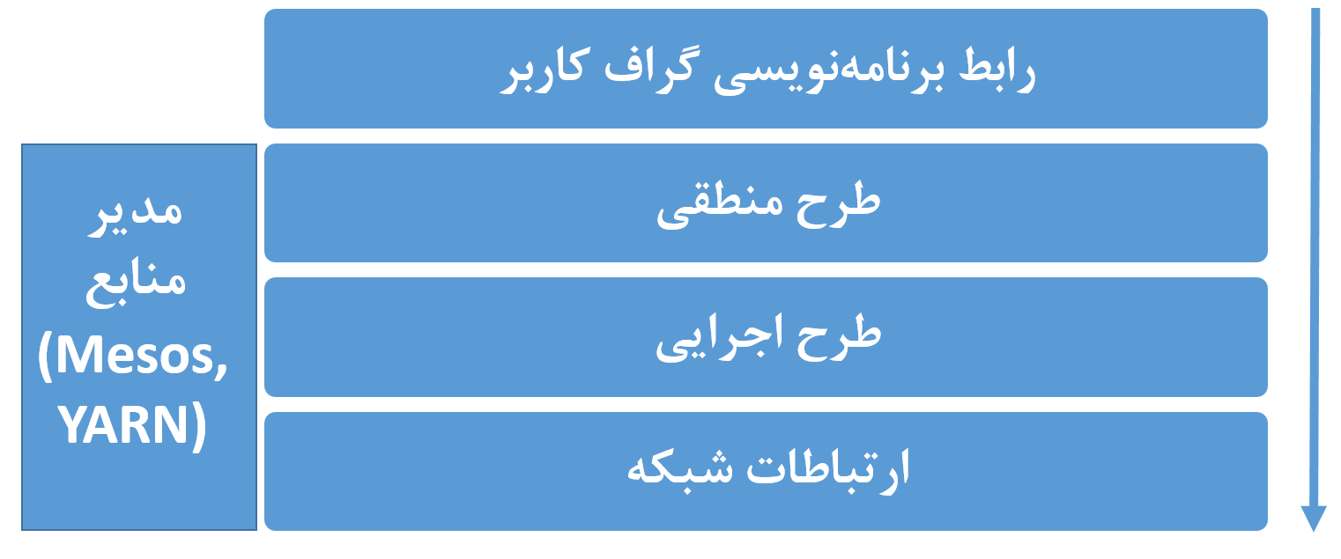
بسترهای پردازش داده‌های جاری
داد‌ه‌های جاری: کاربردها و چالش‌ها
بسترهای پردازش داده‌های جاری
مروری بر رابط برنامه‌نویسی اسپارک استریمینگ
جمع‌بندی و کارهای آینده
طراحی و پیاده‌سازی ابزار
الگوریتم DRSFR
معماری بسترهای توزیع‌یافته‌ي پردازش داده‌های جاری
شکل ۲ - معماری بسترهای توزیع‌یافته‌ي پردازش داده‌های جاری [۱۴]

Slide 9




بسترهای پردازش داده‌های جاری
داد‌ه‌های جاری: کاربردها و چالش‌ها
بسترهای پردازش داده‌های جاری
مروری بر رابط برنامه‌نویسی اسپارک استریمینگ
جمع‌بندی و کارهای آینده
طراحی و پیاده‌سازی ابزار
الگوریتم DRSFR
بسترهای توزیع‌یافته‌ی مطرح پردازش داده‌های جاری
Apache Flink
Apache Storm
Apache Spark
Heron

Slide 10
بسترهای پردازش داده‌های جاری
داد‌ه‌های جاری: کاربردها و چالش‌ها
بسترهای پردازش داده‌های جاری
مروری بر رابط برنامه‌نویسی اسپارک استریمینگ
جمع‌بندی و کارهای آینده
طراحی و پیاده‌سازی ابزار
الگوریتم DRSFR
انتخاب بستر پیاده‌سازی و اجرای الگوریتم‌ها
معیار‌های موردنظر:
شرایط استفاده (آزاد بودن، متن‌باز بودن، گواهی‌های مورد استفاده)
میزان فعال بودن جامعه‌ی توسعه‌دهندگان
در دسترس بودن مستندات و منابع آموزشی

Slide 11
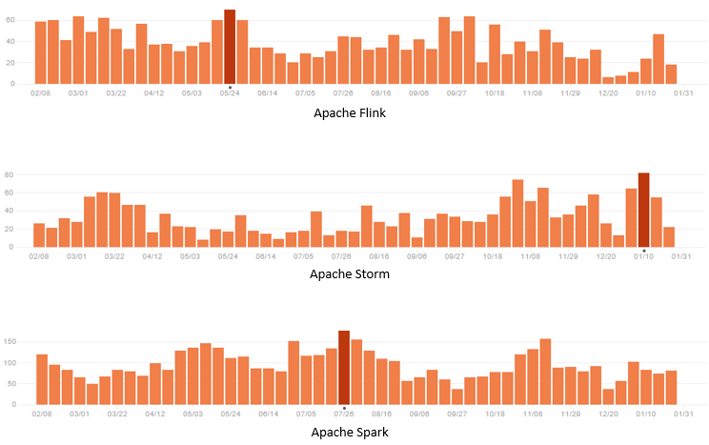
بسترهای پردازش داده‌های جاری
داد‌ه‌های جاری: کاربردها و چالش‌ها
بسترهای پردازش داده‌های جاری
مروری بر رابط برنامه‌نویسی اسپارک استریمینگ
جمع‌بندی و کارهای آینده
طراحی و پیاده‌سازی ابزار
الگوریتم DRSFR
انتخاب بستر پیاده‌سازی و اجرای الگوریتم‌ها (ادامه)
شکل ۳ – تعداد تغییرات اعمال شده در کد در هر هفته برای هر بستر در بازه‌ی فوریه ۲۰۱۵ تا ژانویه ۲۰۱۶

Slide 12
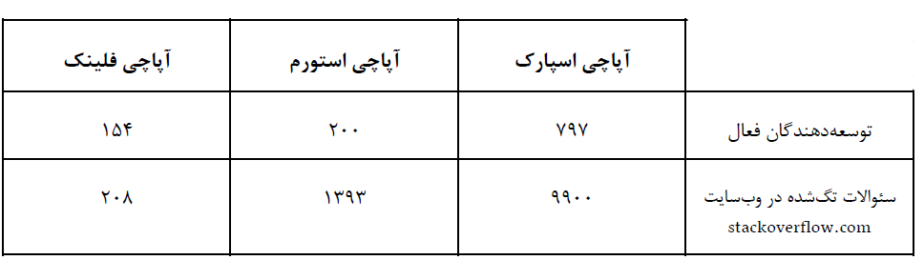
بسترهای پردازش داده‌های جاری
داد‌ه‌های جاری: کاربردها و چالش‌ها
بسترهای پردازش داده‌های جاری
مروری بر رابط برنامه‌نویسی اسپارک استریمینگ
جمع‌بندی و کارهای آینده
طراحی و پیاده‌سازی ابزار
الگوریتم DRSFR
انتخاب بستر پیاده‌سازی و اجرای الگوریتم‌ها (ادامه)
شکل ۳ – مقایسه‌ی برخی ویژگی‌های مربوط به توسعه‌ي سه بستر (در تاریخ ۳۱ ژانویه ۲۰۱۶)

Slide 13
منابع و مراجع
[15]K. M. Anderson, Class Lecture, Topic: “Lecture 15: Control Dependence Graphs” CSCI 5828, University of Colorado at Boulder, Spring 2000, Available: http://www.cs.colorado.edu/~kena/classes/5828/s00/lectures/lecture15.pdf [Jul. 25 2015].
[16]T. Teitelbaum, Class Lecture, Topic: “Lecture 24: Control Flow Graphs” Introduction to Compilers, Cornell University, 2008, http://www.cs.cornell.edu/courses/cs412/2008sp/lectures/lec24.pdf [Jul. 25 2015].
[17]C. N. Fischer, Class Lecture, Topic: “The Program Dependence Graph: Control Flow and Control Dependences” S502 Compilers, Fall 2008, Available: http://pages.cs.wisc.edu/~fischer/cs701.f08/lectures/Lecture19.4up.pdf [Jul. 25 2015].
[18]S. Moore, A. Askarov, and S. Chong, “Precise enforcement of progress-sensitive security”, in Proceedings of the 2012 ACM Conference on Computer and Communications Security, CCS '12, ACM, 2012, pp. 881-893.
[19]Roger S. Pressman, “Process Models” in Software Engineering: A Practitioner’s Approach, 7th ed., Mc Graw-Hill Higher Education, 2010, pp. 39-41.
[20]E. R. Gansner and S. C. North. “An Open Graph Visualization and Its Application to Software Engineering”, Software – Practice and Experience Journal, vol. 30, No. 11, 2000, pp. 1203-1233, Available: www.graphviz.org [Aug. 12 2015].
[21]“AProVE”, Available: http://aprove.informatik.rwthـaachen.de/index.asp?subform=home.html [Aug. 25 2015].
[22]“RSyntaxTextArea”, Available: http://bobbylight.github.io/RSyntaxTextArea/ [Sep. 04 2015].

Slide 14

با تشکر از توجه شما ☺

